Slide 1
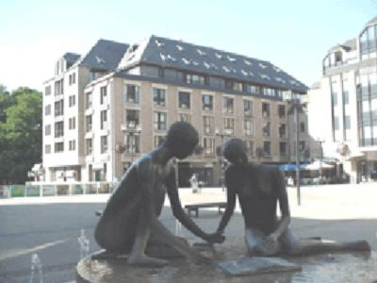
LFRAN 1201« Scénarios louvanistes »
BIENVENUE !
Cours 1

Slide 2
Agenda
Prendre contact, saluer
Se présenter
Présentation du cours LFRAN 1201
objectifs,
contenu,
support,
évaluation

Slide 3
Infos pratiques
Geneviève Briet
(groupe mardi-vendredi)
(groupe mardi-mercredi)
genevieve.briet@uclouvain.be
Bureau : 1er étage ILV A 142
au fond du couloir après le secrétariat
Heure de réception :
jeudi de 10h45 à 11h45
Françoise Masuy
(groupe lundi-jeudi)
francoise.masuy@uclouvain.be
Bureau : 1er étage ILV A 142
au fond du couloir après le secrétariat
Heure de réception :
mardi de 9h30 à 10h30

Slide 4
Prendre contact, saluer
Qu’est-ce que tu préfères ?
Lisez les questions.
Surlignez vos réponses.

Slide 5
Prendre contact, saluer
4 | Qu’est-ce | chiens
3 | fères ?
2 | que tu pré | Les ou les
1 |  | chats ?

Slide 6
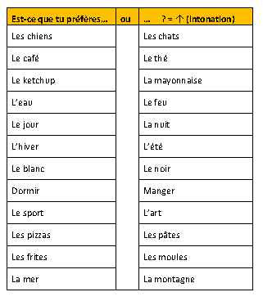

Slide 7
Prendre contact, saluer
Formules formelles – neutres – informelles ?
Entrer en contact ou prendre congé ?
Bonjour
Bonsoir
Salut
Salut tout le monde !
Bonjour à tous !
Pardon, excusez-moi
À bientôt !
À la prochaine
À plus
À plus tard.
Au revoir, bonne …
Au revoir, Madame
Au revoir, tout le monde

Slide 8

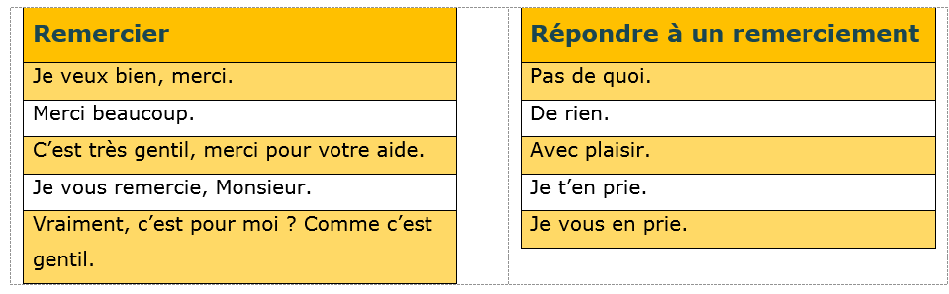
Prendre contact, saluer
Table « A » : remercier. Table « B » : répondre …
Comprendre les mots, prononcer avec la musique du français.

Slide 9
Prendre contact, saluer
Posez des questions à 7 personnes, une question différente par personne.
Ecrivez le prénom de la personne et sa réponse.

Slide 10
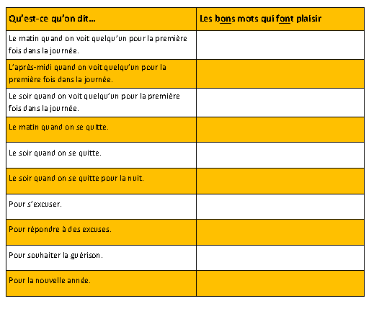

Slide 11
Prendre contact, saluer
☺ Tu as quel ͜ âge ?
J’ai ……….͜ ans.
☺ Quelle͜ est ton͜ adresse ?
J’habite ͜ au numéro …… de la rue/l’avenue/ ……………………….
☺ Quel ͜ est ton numéro de téléphone ?
Mon numéro, c’est le :
zéro Centaine Dizaine Unité / Dizaine Unité / Dizaine Unité / Dizaine Unité

Slide 12
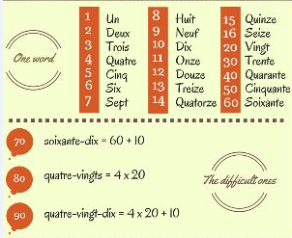

Slide 13


Slide 14
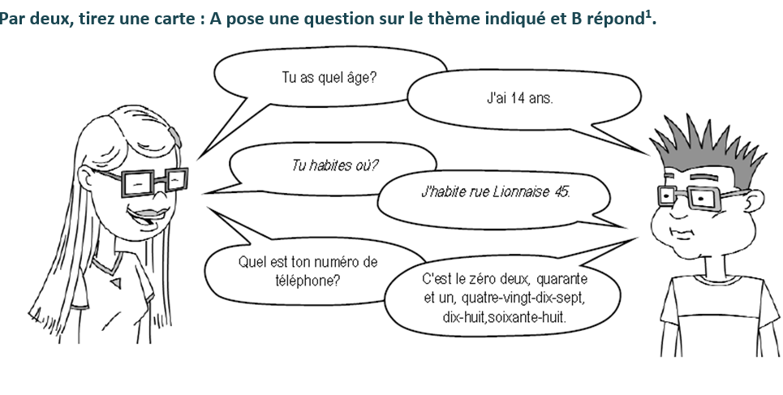

Slide 15
Le cours LFRAN1201
Objectif A2
ECOUTER : comprendre une annonce, des instructions, des informations, une conversation entre natifs sur la vie quotidienne
LIRE : comprendre des instructions, des informations, un message
ECRIRE : décrire une expérience personnelle, écrire un message pour inviter ou répondre à une invitation
PARLER : se présenter, répondre à des questions, dialoguer dans une situation de la vie

Slide 16
Le cours LFRAN1201
Objectif A2
THEMES
Les présentations,
les loisirs,
le logement,
les repas,
les achats,
la santé,
les déplacements

Slide 17

Supports
Syllabus : LFRAN1201 Scénarios louvanistes
Où ? local Ésope 21, 2e étage de l’ILV
Grammaire progressive du français. Niveau intermédiaire. CLE international, 4e édition
Où? Librairie Le furet du nord, rue Charlemagne
(en face du supermarché « Spar »)
-> corrigés sur Moodle

Slide 18
Certification
Pendant le quadrimestre: 40%
Examen: 60%
10% 2 productions orales (dialogues)
10% 5 productions écrites
10% Présence en classe, réalisation des tests en ligne (Moodle)
10% Un test de grammaire et vocabulaire (30 novembre)
15% Lire : 4 documents (QCM)
15% Écouter : 3 documents à écouter (QCM)
15% Écrire : 2 textes à écrire
15% Parler : 15 minutes

Slide 19
En ligne
Moodle (moodleucl.uclouvain.be)
Exercices complémentaires de grammaire, vocabulaire, écoute
Information sur les évaluations obligatoires, l’examen
Consulter les diaporamas/ les tâches (le journal de classe)
Mode d’emploi dans le syllabus pp. 7-8 (identifiant global de l’UCL)
  -> LFRAN1201
  ->Clé : 1201/1/ 1201/2 1201/3
tv5monde.com/premiereclasse
Développer la compréhension orale et le vocabulaire

Slide 20
Grammaire
Niveau A2 = programme important
Calendrier des exercices à faire p. 9 du syllabus
Le présent, le futur, le conditionnel, l’impératif, le passé composé et l’imparfait (bases)
Les noms et les adjectifs
La phrase interrogative et négative
Les déterminants (mots qui sont devant le nom)

Slide 21
Dossier TV5Monde
Objectif: développer sa compréhension orale
Regarder la ou les vidéos sélectionnées pour chaque unité, faire les exercices en ligne.
Compléter une fiche du dossier « Mon dossier TV5MONDE » (p. 11 et 177-182 du syllabus)
-> A utiliser à l’examen écrit

Slide 22
Activités hors classe
Tuesday, 1-2 PM (Espace L) : Conversation group organized by Kot Ardoise
Wednesday, 1-2 PM (ESOP 22) Group mentoring organised by ESN
19 octobre à 13 h (gare) : visite de l’abbaye de Villers-la-Ville
Tandem: http://tandem.uclouvain.be/
Soirée Match up le 9 octobre à 18 h 30, 1er étage de l’ILV

Slide 23
Cours supplémentaire
La Prononciation en dialogues
lundi de 16 h 15 à 18 h 15 avec Geneviève Briet
(ESOP 13) 3 ECTS

Slide 24
Vous inscrire
1re étape : test de placement A1 sur Moodle (clé = frantest)
2e étape : confirmation de votre place dans le groupe par le professeur
3e étape : inscription « officielle »
Etudiant libre (cours hors-programme) :
à l’ILV (bureaux a A134 et A137)
Etudiant régulier UCL (cours au programme) :
chez le coordinateur de la Faculté (le cours est inscrit dans votre programme)
Etudiant d’échange (cours dans learning agreement) :
chez le coordinateur de la Faculté (le cours est inscrit dans votre programme)
Personnel UCL
à l’ILV (bureaux a A134 et A137)
Paiement aux Halles universitaires
(90 – 230 euros)
  https://uclouvain.be/fr/etudier/ilv/inscriptions.html

Slide 25
Pour le prochain cours
Test de placement (niveau A1, clé = frantest)
acheter le syllabus et la grammaire
Étudier les nombres, pp. 58-59 de la Grammaire progressive et syllabus p. 32-33.

